Slide 1
Веб-приложение для идентификации растений Java 17 · Spring Boot · PostgreSQL · Plant.id API Васильев Григорий Юрьевич ПИЖ-б-о-23-1

Slide 2
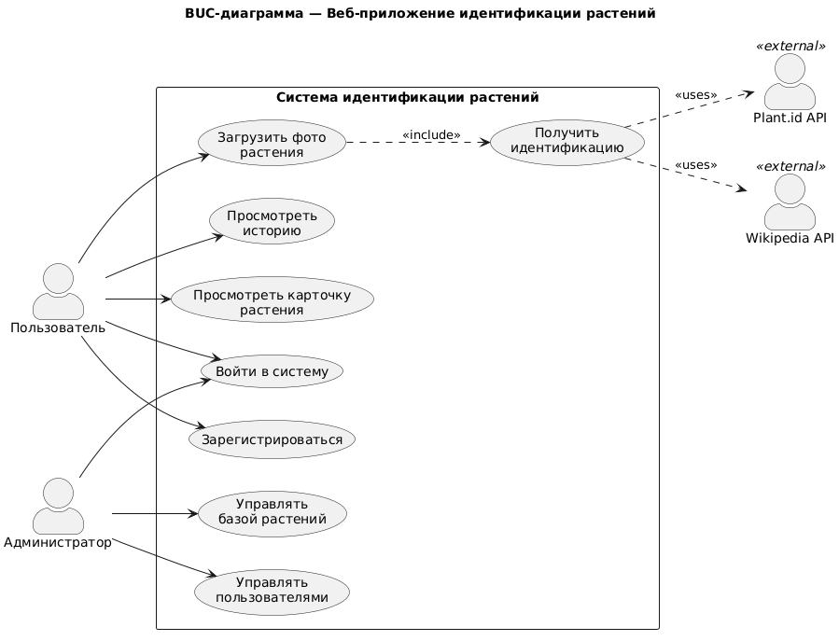
Чтобы определить растение, раньше нужно было искать в справочниках или спрашивать специалиста. Это приложение позволяет загрузить фото - и получить название, описание и ссылку на Википедию за несколько секунд, не выходя из браузера.

Slide 3
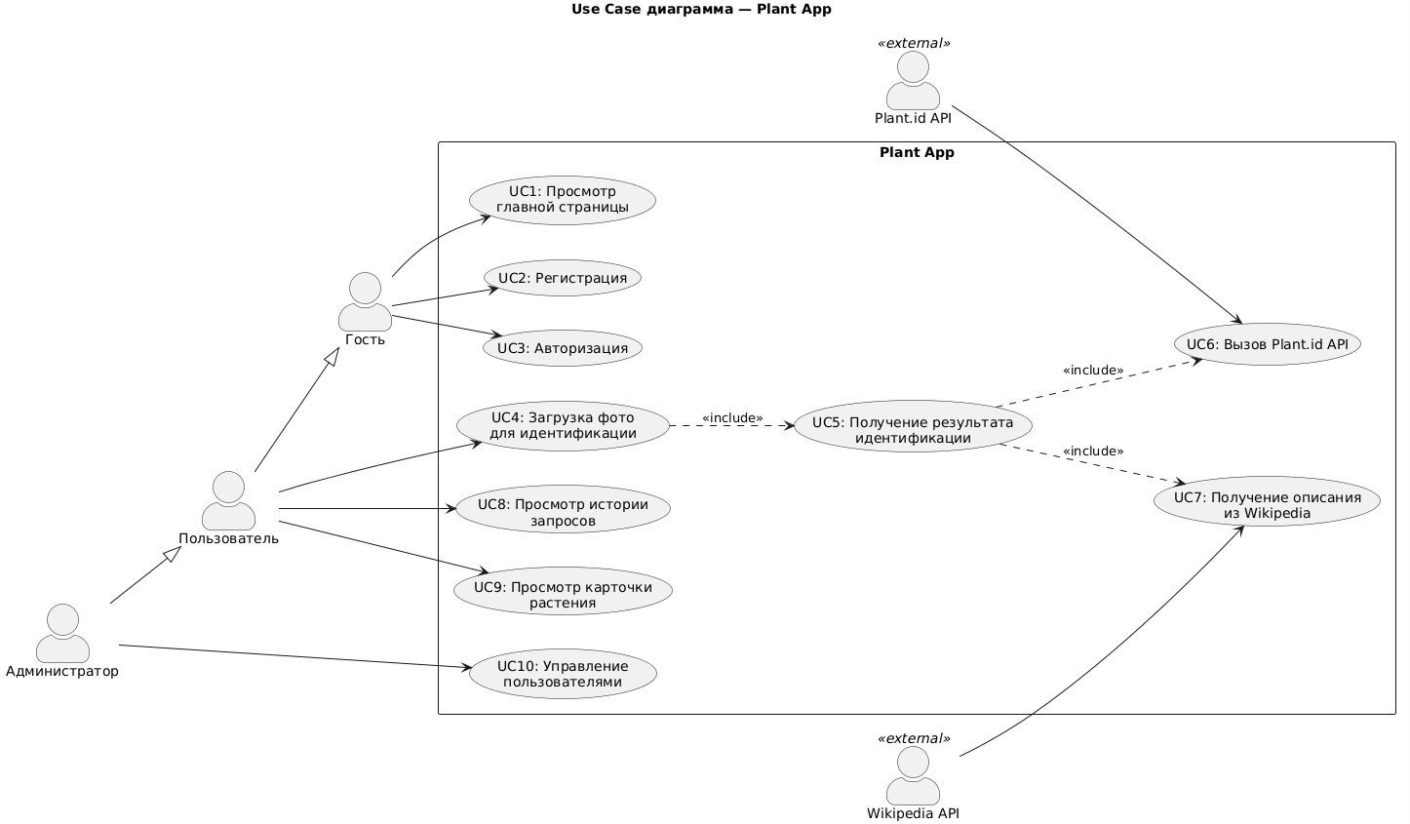
В системе три типа участников. Гость может зарегистрироваться и войти. Авторизованный пользователь загружает фотографии и видит свою историю запросов. Администратор управляет данными через защищённый REST API.

Slide 4
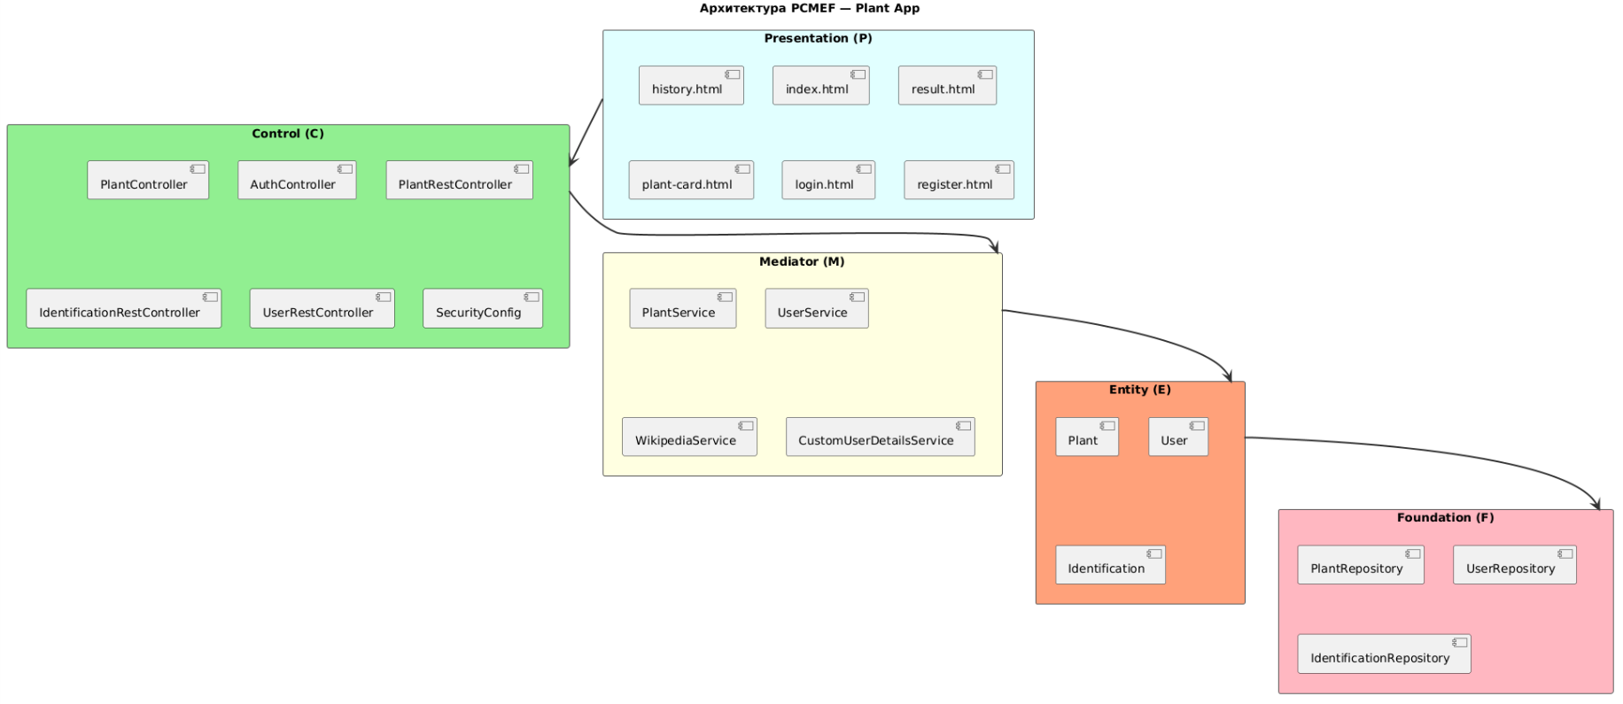
Приложение разбито на пять слоёв по паттерну PCMEF. Каждый слой решает ровно одну задачу и не знает о деталях соседей - это делает код понятным, тестируемым и лёгким в развитии.

Slide 5
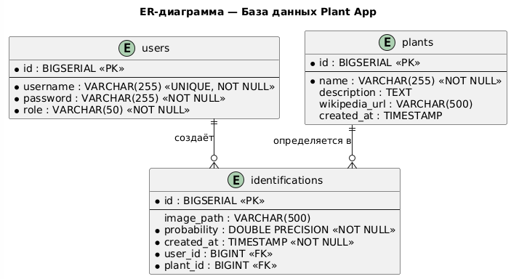
Три таблицы: пользователи, растения и история запросов. Каждая идентификация связывает конкретного пользователя с конкретным растением - так накапливается персональная история, а информация о растении хранится один раз без дублирования.

Slide 6
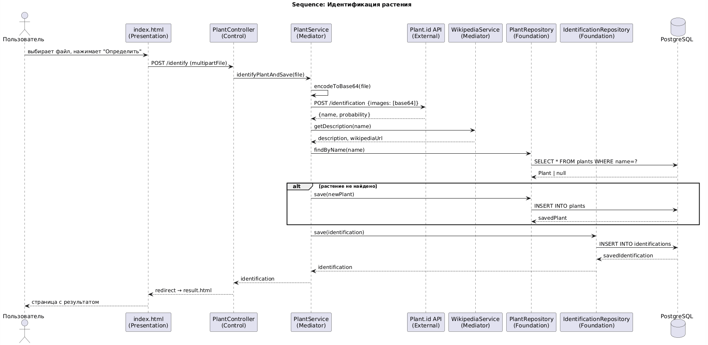
Пользователь загружает фото - сервер отправляет его в Plant.id API и получает название растения. Затем автоматически запрашивается описание из Википедии, результат сохраняется в базе и сразу показывается на экране.

Slide 7
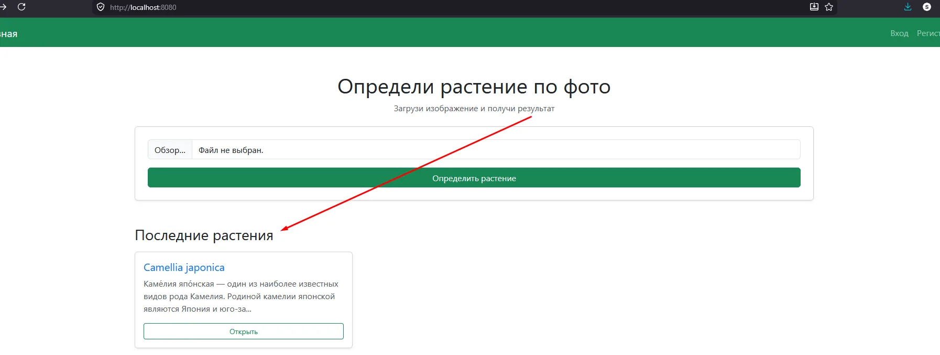
Главная страница: форма загрузки фото и список последних определений. Форма отправляется без перезагрузки страницы - пока идёт запрос, крутится спиннер, затем результат появляется прямо на месте.

Slide 8
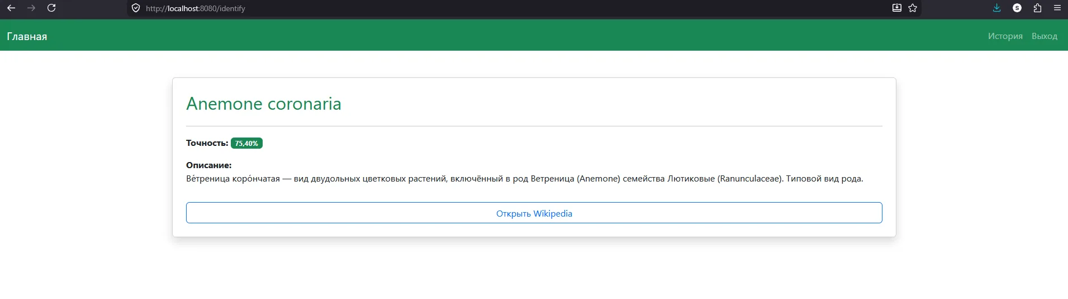
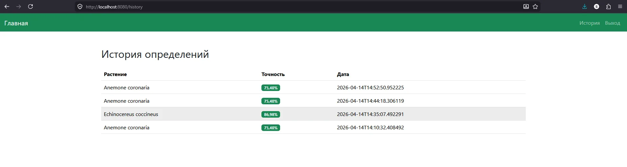
После идентификации пользователь видит название растения, процент уверенности модели и описание из Википедии. Все прошлые запросы сохраняются в личной истории и доступны в любой момент.

Slide 9
Пароли хранятся только в виде BCrypt-хеша - восстановить оригинал невозможно. Spring Security закрывает все страницы для неавторизованных пользователей, а Thymeleaf автоматически экранирует вывод, исключая XSS-атаки.

Slide 10
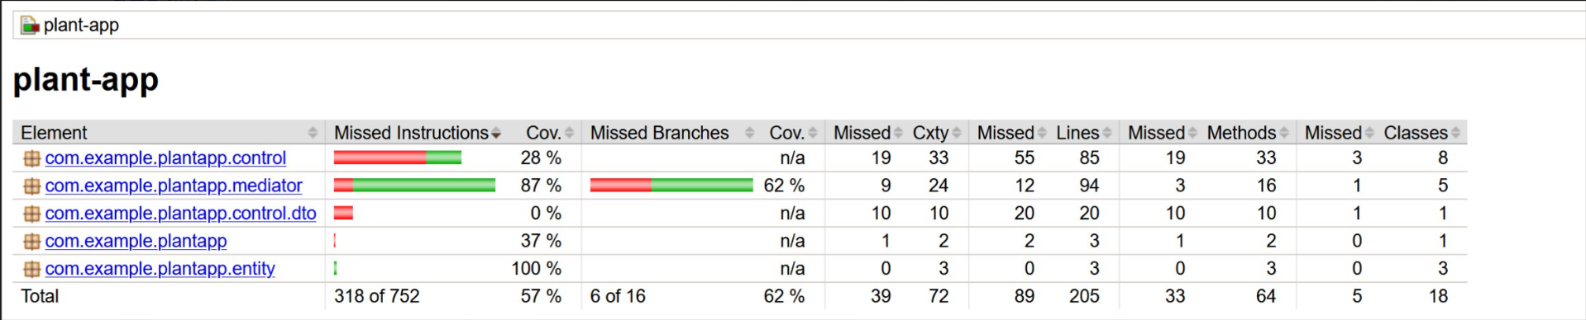
29 автоматических тестов покрывают бизнес-логику, репозитории и контроллеры. Инструмент JaCoCo показывает, что 57% кода проверено тестами - при требовании в 40%.

Slide 11
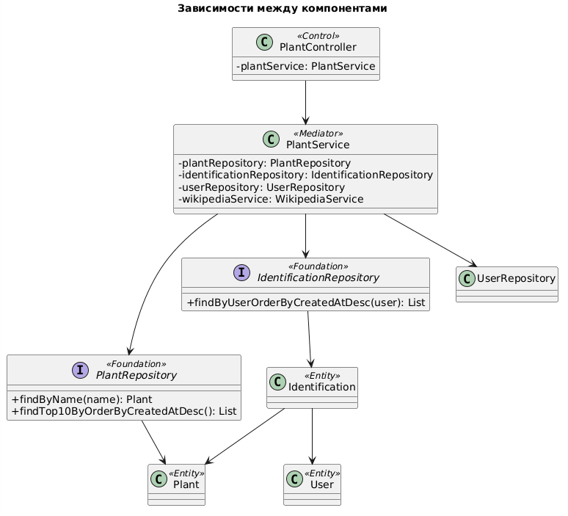
По итогу разработки реализовано полноценное веб-приложение с чистой архитектурой, интеграцией внешних API, системой безопасности, автотестами и Docker-окружением. Весь код и документация открыты на GitHub.

